Slide 1



Chương 5 Tư Tưởng Hồ Chí Minh Về Đại Đoàn Kết Toàn Dân Tộc Và Đoàn Kết Quốc Tế (tiếp)
Mục tiêu
Chương 5 sẽ trang bị cho sinh viên những quan điểm cơ bản của tư tưởng Hồ Chí Minh về đại đoàn kết toàn dân tộc, kết hợp sức mạnh dân tộc với sức mạnh thời đại và sự vận dụng của Đảng Cộng sản Việt Nam vào sự nghiệp đổi mới đất nước.
Cấu trúc
5.1. Tư Tưởng Hồ Chí Minh Về Đại Đoàn Kết Toàn Dân Tộc
5.2. Tư Tưởng Hồ Chí Minh Về Đoàn Kết Quốc Tế
5.3. Vặn Dụng Tư Tưởng Hồ Chí Minh Về Đại Đoàn Kết Toàn Dân Tộc Và Đoàn Kết Quốc Tế Trong Giai Đoạn Hiện Nay

Slide 2


5.I. Tư Tưởng Hồ Chí Minh Về Đại Đoàn Kết Toàn Dân Tộc
5.1.3. Điều kiện đề xây dựng khối đại đoàn kết toàn dân tộc

Slide 3
1. Phải lấy lợi ích chung làm điểm quy tụ, đồng thời tôn trọng những lợi ích khác biệt chính đáng
3.Có lòng khoan dung độ lượng với con người
4.Có niềm tin vào nhân dân
2.Kế thừa truyền thống yêu nước -nhân nghĩa- đoàn kết của dân tộc
Để xây dựng khối đại đoàn kết dân tộc, quy tụ, đoàn kết được mọi giai cấp, tầng lớp cần phải bảo đảm cảc điều kiện sau đây:

Slide 4

1, Phải lấy lợi ích chung làm điểm quy tụ, đồng thời tôn trọng những lợi ích khác biệt chính đáng
5.1.3
Chỉ có xử lý tốt quan hệ lợi ích trong đó tìm ra điểm tương đồng, lợi ích chung thì mới đoàn kết được lực lượng.
Đoàn kết phải lấy lợi ích tối cao của dân tộc, lợi ích căn bản của nhân dân lao động làm mục tiêu phấn đấu; đây là nguyên tắc bất di bất dịch, là ngọn cờ đoàn kết, là mẫu số chung để quy tụ các tầng lớp, gaii cấp, đảng phái, dân tộc và tôn giáo vào trong Mặt trận.

Slide 5
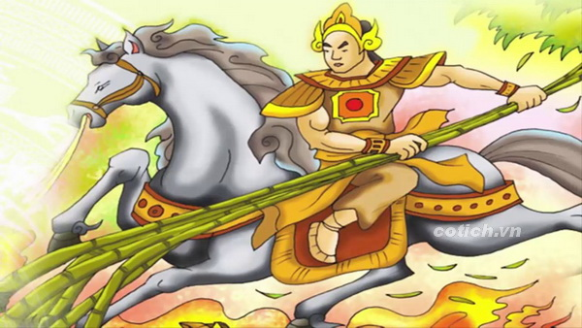
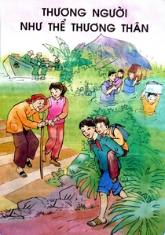
5.1.3
2, Kế thừa truyền thống yêu nước -nhân nghĩa- đoàn kết của dân tộc
Là truyền thống được hình thành, củng cố và phát triển trong suốt quá trình dựng nước và giữ nước.
Yêu nước -nhân nghĩa- đoàn kết Là cội nguồn sức mạnh vô địch để cả dân tộc chiến đấu và chiến thắng mọi thiên tai, địch họa.

Slide 6
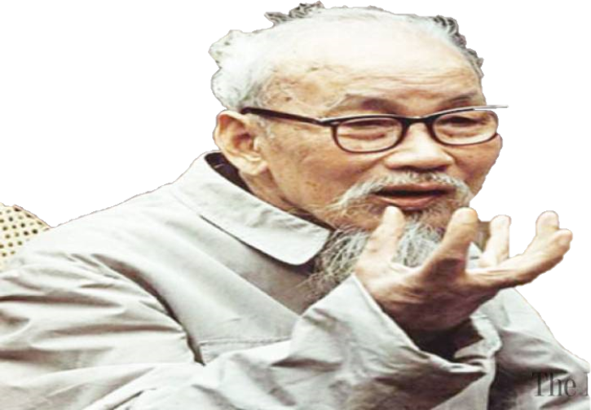
5.1.3
3, Phải có lòng khoan dung, độ lượng với con người
“Năm ngón tay có ngón dài ngón ngắn, nhưng cả năm ngón đều thuộc về một bàn tay. Trong mấy triệu người cũng có người thế này thế khác,nhưng thế này hay thế khác đều dòng dõi tổ tiên ta.Vậy nên phải khoan hồng, đại độ. Ta phải nhận ra rằng đã là con lạc cháu hồng thì ai cũng có ít hay nhiều lòng ái quốc. Đối với những đồng bảo lạc lối lầm đường ta phải dùng tình nhân ái mà cảm hóa họ. Có như thế mới thành đoàn kết, có đại đoàn kết thì tương lai chắc chắn sẽ vẻ vang.”

Slide 7

5.1.3
Niềm tin vào nhân dân
Niềm tin vào nhân dân
Niềm tin vào nhân dân
NHÂN DÂN
Là nền, là gốc và là chủ thể của mặt trận
Là chỗ dựa vững chắc của Đảng
Là cuội nguồn sức mạnh vô tận và vô địch quyết định thắng lợi của cách mạng
4, Có niềm tin vào nhân dân
Muốn thực hiện đại đoàn kết toàn dân cần yêu dân, tin dân, dựa vào dân, sống và đấu tranh vì hạnh phúc của nhân dân

Slide 8
5.1. Tư Tưởng Hồ Chí Minh Về Đại Đoàn Kết Toàn Dân Tộc
5.1.4. Hình thức tổ chức của khối đại đoàn kết toàn dân tộc - Mặt trận dân tộc thống nhất

Slide 9


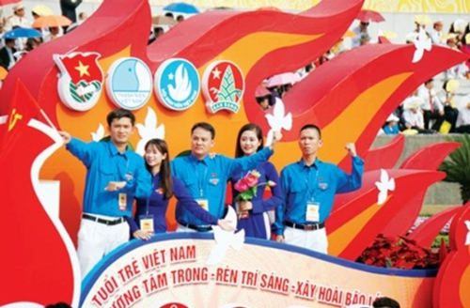
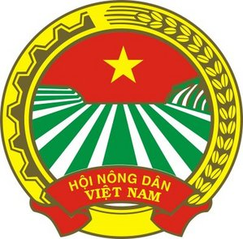

a. mặt trận dân tộc thống nhất
Khối đại đoàn kết toàn dân tộc chỉ trở thành lực lượng to lớn, có sức mạnh khi được tập hợp, tổ chức lại thành một khối vững chắc. Cần:
● Đưa quần chúng nhân dân vào những tổ chức yêu nước phù hợp với từng giai đoạn, từng ngành nghề, từng giới, từng lứa tuổi, từng tôn giáo phù hợp với từng giai đoạn của cách mạng.
● Mặt trận dân tộc thống nhất phải là nơi quy tụ mọi tổ chức và cá nhân yêu nước, tập hợp mọi người dân nước Việt, cả trong nước và kiều bào sinh sống ở nước ngoài.

Slide 10
Hội phản đế Đông Dương (1930)
Mặt trận dân chủ Đông Dương (1936)
Mặt trận Tổ quốc Việt Nam (1955)
Mặt trận giải phóng Miền Nam (1960)
Mặt trận Tổ quốc Việt Nam (1976)
Mặt trận phản đế Đông Dương (1936)
Mặt trận Việt Minh (1941)
Mặt trận Liên Việt (1951)
Tùy từng thời kỳ khác nhau, Mặt trận có những hình thức và tên gọi khác nhau
Dù dưới tên gọi nào, Mặt trận dân tộc thống nhất vẫn không thay đổi bản chất là tổ chức chính trị - xã hội rộng lớn của nhân dân Việt Nam, là nơi quy tụ, tập hợp đông đảo các giai cấp, tầng lớp, dân tộc, tôn giáo, đảng phái, các tổ chức, cá nhân yêu nước ở trong và ngoài nước vì mục tiêu chung là độc lập dân tộc, thống nhất của Tổ quốc và tự do, hạnh phúc của nhân dân.

Slide 11

b. Nguyên tắc xây dựng và hoạt động của Mặt trận dân tộc thống nhất
● Mặt trận dân tộc thống nhất phải được xây dựng trên nền tảng khối liên minh công – nông – trí thức, đặt dưới sự lãnh đạo của Đảng
● Mặt trận dân tộc thống nhất phải hoạt động theo nguyên tắc hiệp thương dân chủ
● Mặt trận dân tộc thống nhất là khối đoàn kết chặt chẽ, lâu dài, đoàn kết thật sự, chân thành, thân ái giúp đỡ nhau cùng tiến bộ

Slide 12


Lực lượng chủ yếu trong khối đại đoàn kết dân tộc là công nông, cho nên liên minh công nông là nền tảng của Mặt trận dân tộc thống nhất.
Vì họ là người trực tiếp sản xuất tất cả mọi tài phú làm cho xã hội sống. Vì họ đông hơn hết mà cũng bị áp bức bóc lột nặng nề nhất. Vì chí khí cách mạng của họ chắc chắn, bền bỉ hơn của mọi tầng lớp khác.
Trong sự nghiệp cách mạng, trong sự nghiệp xây dựng chủ nghĩa xã hội, lao động trí óc có một vai trò quan trọng và vẻ vang; và công – nông – trí cần đoàn kết chặt chẽ thành một khối

Slide 13

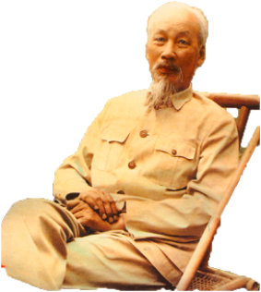

● Mọi vấn đề của Mặt trận đều phải được đem ra để tất cả các thành viên cùng nhau bàn bạc công khai, để đi đến nhất trí, loại trừ mọi sự áp đặt hoặc dân chủ hình thức
“Đồng tình, đồng sức, đồng lòng, đồng minh”
Nguyên tắc hiệp thương dân chủ đặt ra các yêu cầu sau:
● Phải làm cho tất cả các thành viên trong mặt trận thấm nhuần lợi ích chung, lợi ích tối cao của dân tộc, phải đặt lợi ích chung lên trên hết, trước hết
● Cần quan tâm xem xét, giải quyết thỏa đáng, thấu tình đạt lý mối quan hệ lợi ích giữa các thành viên bằng việc thực hiện nghiêm túc nguyên tắc hiệp thương dân chủ
Notes:
Hiệp thương dân chủ

Slide 14
Là một tập hợp nhiều giai tầng, dân tộc, tôn giáo, đảng phái, bên cạnh những điểm tương đồng, giữa các thành viên của Mặt trận vẫn có những điểm khác nhau
“Đoàn kết phải gắn với đấu tranh, đấu tranh để tăng cường đoàn kết”
Yêu cầu
“Cầu đồng tồn dị”- phải lấy cái chung để hạn chế cái riêng
Mặt trận dân tộc thống nhất là khối đoàn kết chặt chẽ, lâu dài, đoàn kết thật sự, chân thành, thân ái giúp đỡ nhau cùng tiến bộ

Slide 15
5.I. Tư Tưởng Hồ Chí Minh Về Đại Đoàn Kết Toàn Dân Tộc
5.1.5. Phương thức xây dựng khối đại đoàn kết dân tộc

Slide 16


Nguyên tắc xây dựng và hoạt động của Mặt trận dân tộc thống nhất
Một là, làm tốt công tác vận động quần chúng (Dân vận)
1
2
Hai là, thành lập đoàn thể, tổ chức quần chúng phù hợp với từng đối tượng để tập hợp quần chúng.
3
Ba là, các đoàn thể, tổ chức quần chúng được tập hợp và đoàn kết trong Mặt trận dân tộc thống nhất.

Slide 17

Kết luận
Slidehood.com
Đại đoàn kết dân tộc là một chiến lược cách mạng được Hồ Chí Minh đề ra từ rất sớm, trở thành tư tưởng chỉ đạo xuyên suốt quá trình cách mạng Việt Nam, là cội nguyền sức mạnh làm nên mọi thắng lợi của cách mạng Việt Nam, một đóng góp quan trọng vào lý luận cách mạng thế giới.
Đại đoàn kết dân tộc là yếu tố nội sinh có ý nghĩa quyết định, nhằm tạo lực và thế để vươn ra bên ngoài, làm cho lực và thế trong nước ngày càng tăng. Thực hiện đại đoàn kết dân tộc gắn liền với đoàn kết quốc tế, kết hợp sức mạnh dân tộc với sức mạnh thời đại sẽ là ngọn nguồn tạo nên sức mạnh vô địch của cách mạng Việt Nam theo tư tưởng Hồ Chí Minh.

Slide 18

Danh mục tài liệu tham khảo
1. Nguyễn Phúc Luân: Ngoại giao Hồ Chí Minh - Lấy chí nhân thay cường bạo, Nxb. Công an nhân dân, Hà Nội, 2003.
2. Hồ Chí Minh: Toàn tập, 15 tập, Nxb. Chính trị quốc gia, Hà Nội, 2011.
3. Nguyễn Dy Niên: Tư tưởng ngoại giao Hồ Chí Minh, Nxb. Chính trị quốc gia, Hà Nội, 2002.
4. Phùng Hữu Phú (Chủ biên): Chiến lược đại đoàn kết Hồ Chí Minh, Nxb. Chính trị quốc gia, Hà Nội, 1995.
5. Song Thành: Hồ Chí Minh – Nhà tư tưởng lỗi lạc, Nxb. Lý luận chính trị, Hà Nội, 2005.
6. Lê Văn Yên: Hồ Chí Minh với chiến lược đoàn kết quốc tế trong cách mạng giải phóng dân tộc, Nxb. Chính trị quốc gia, Hà Nội, 2010

Slide 19
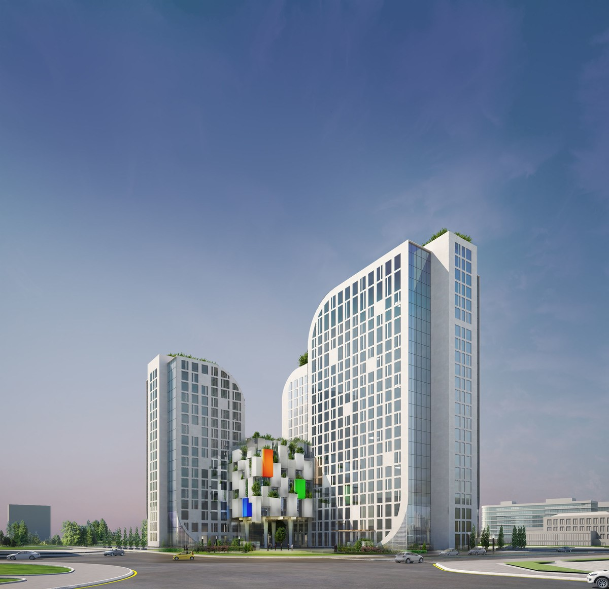



Cảm ơn!

